Slide 1
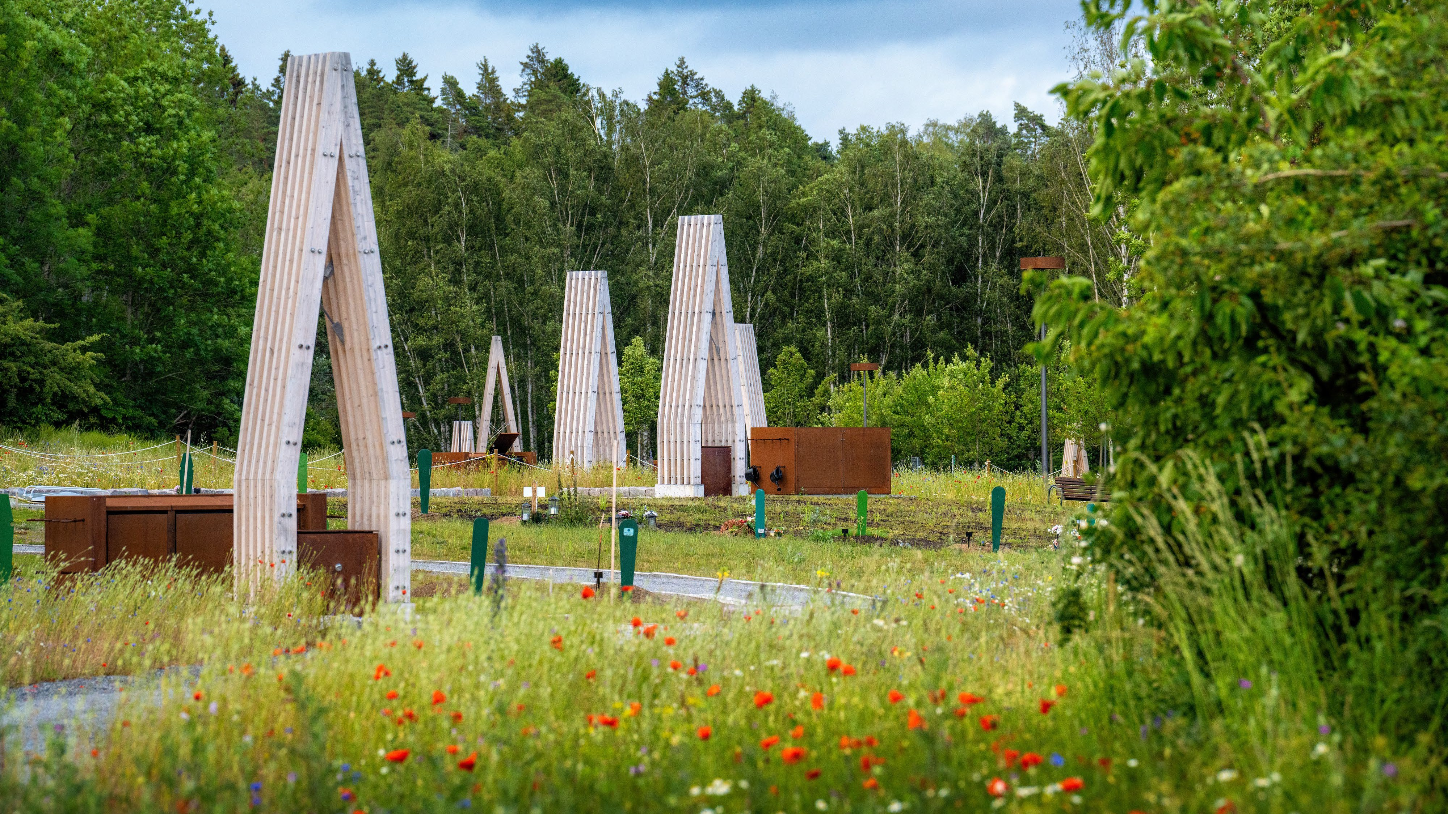

Opintokäynti – Norra begravningsplatsen
ja Järvan hautausmaa
Annelie Sjöström, hautausmaatoimi Hampus Busk, kaupunginarkisto
Christer Wallin ja Henrik Baudou Fjelkman, hautausmaatoimi

Slide 2
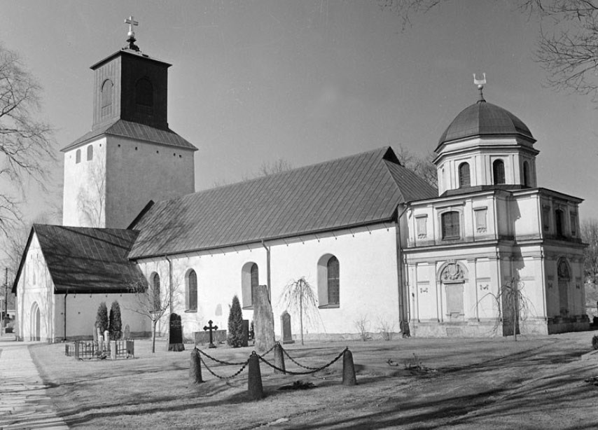
Spångan kirkko

Slide 3
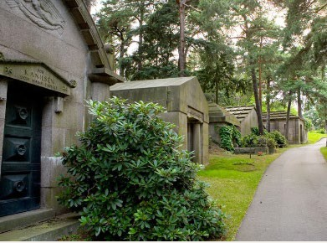
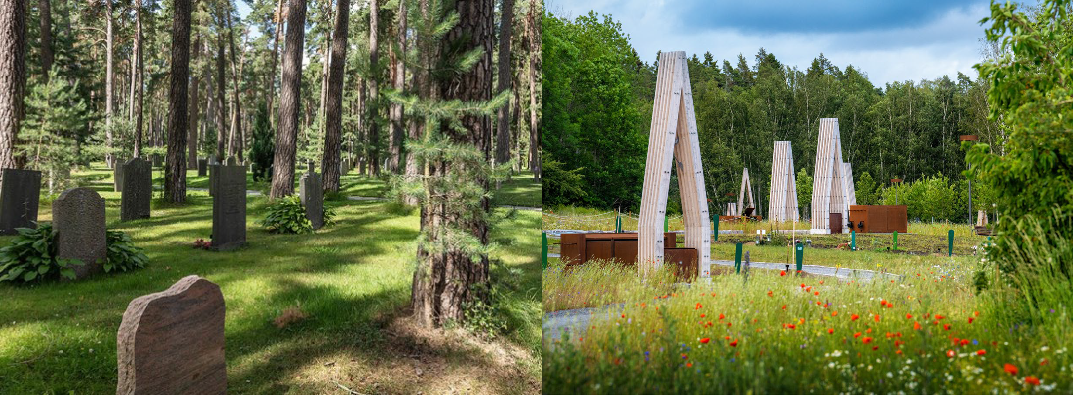
200 vuotta hautaustoimintaa
Norra begravningsplatsen (Pohjoinen hautausmaa) 1820-luku
Skogskyrkogården (Metsähautausmaa) 1920-luku
Järvan hautausmaa 2020-luku

Slide 4


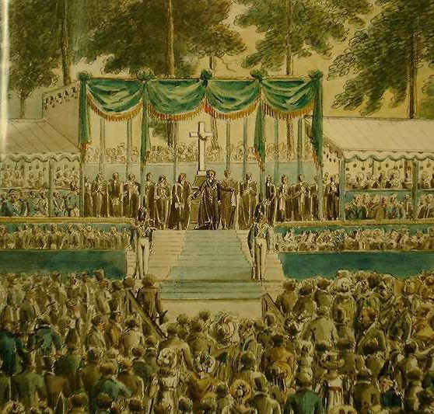
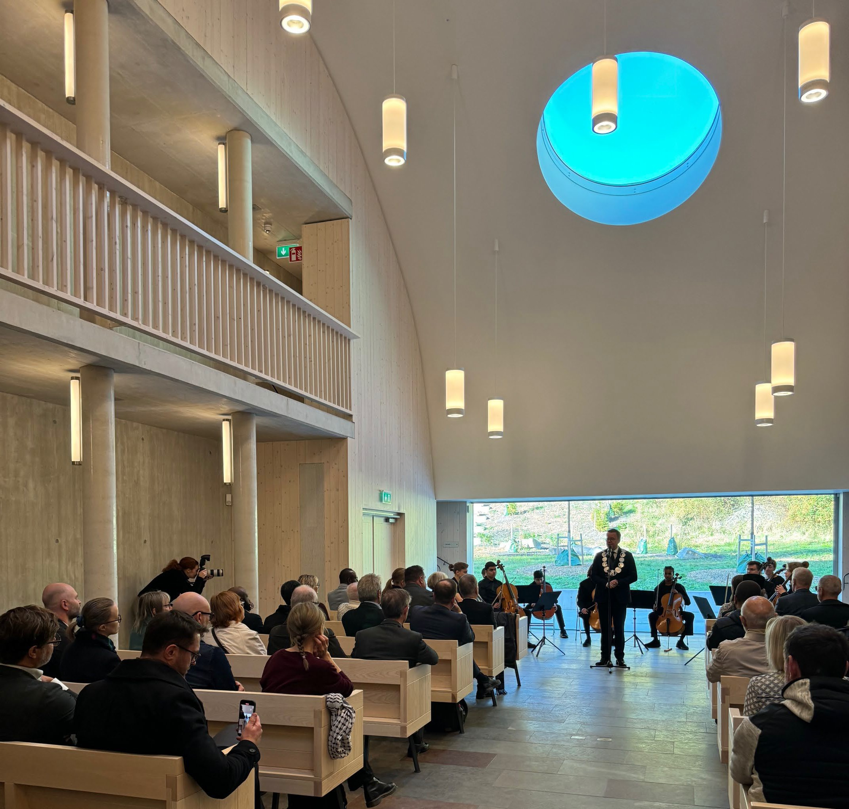
Norra begravningsplatsen 1827
Järvan hautausmaa 2024

Slide 5
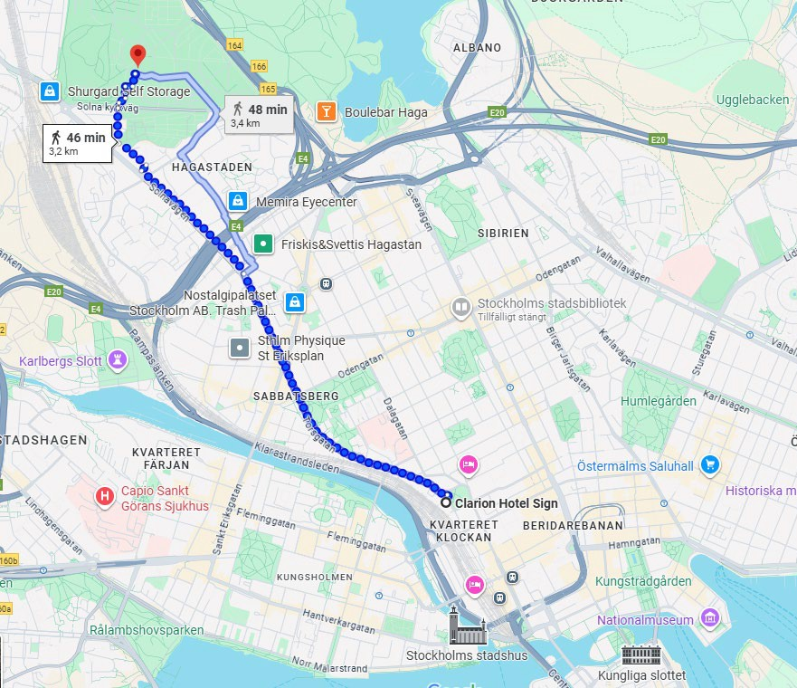
Etäisyys: 3,6 km

Slide 6
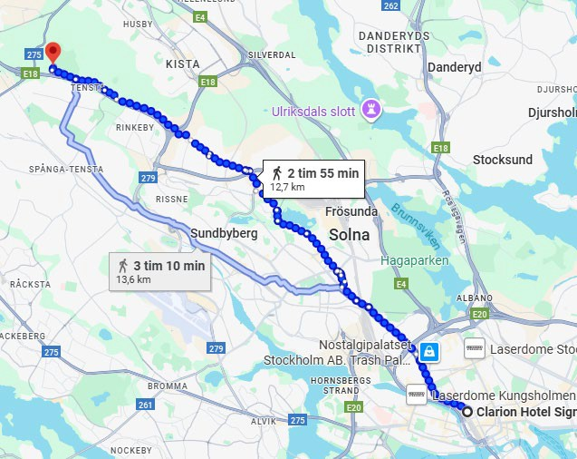
Etäisyys: 12,7 km

Slide 7
Norra begravningsplatsen
Omana aikanaan aivan uudenlainen hautausmaa

Slide 8
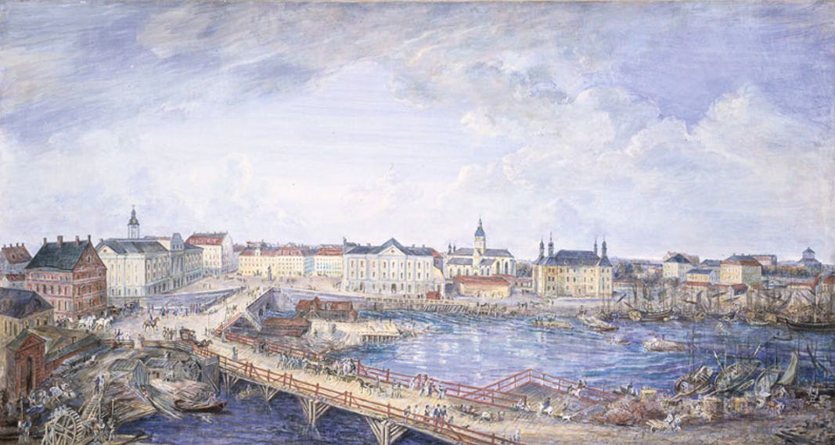
Tukholma 1801

Slide 9
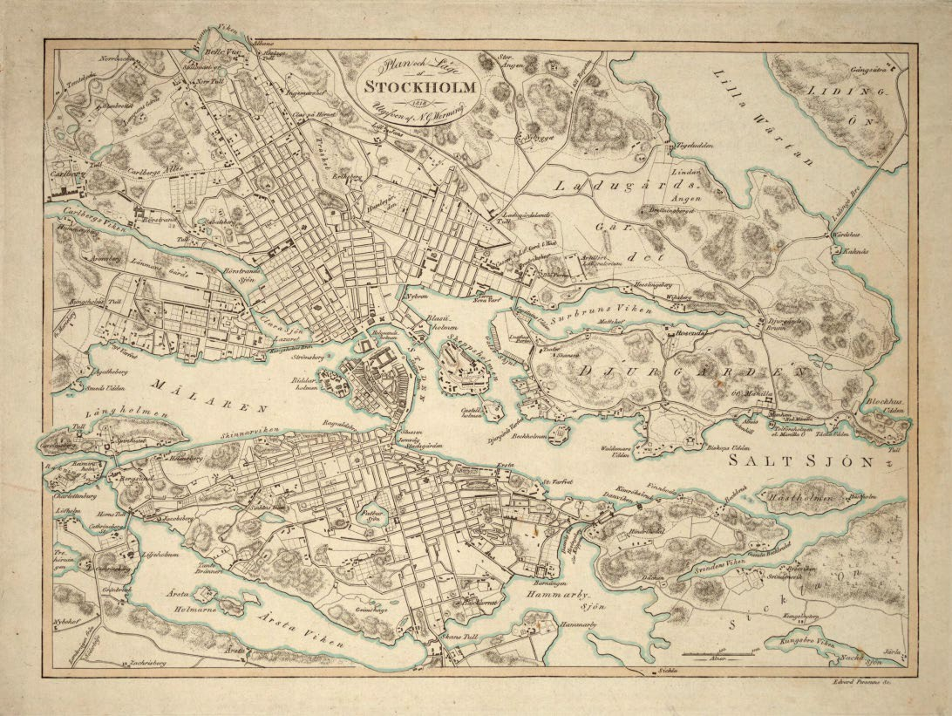
Tukholma 1818

Slide 10
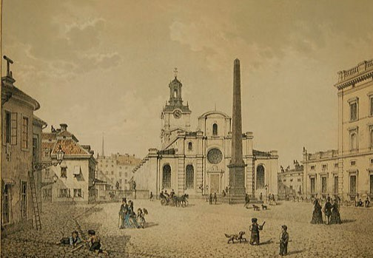

Suurkirkko (Pyhän Nikolain kirkko)

Slide 11
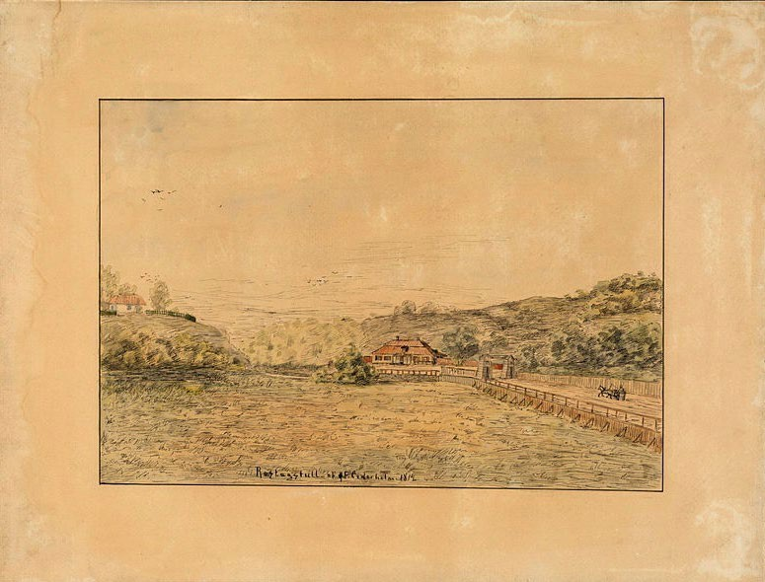
Roslagstull 1818

Slide 12
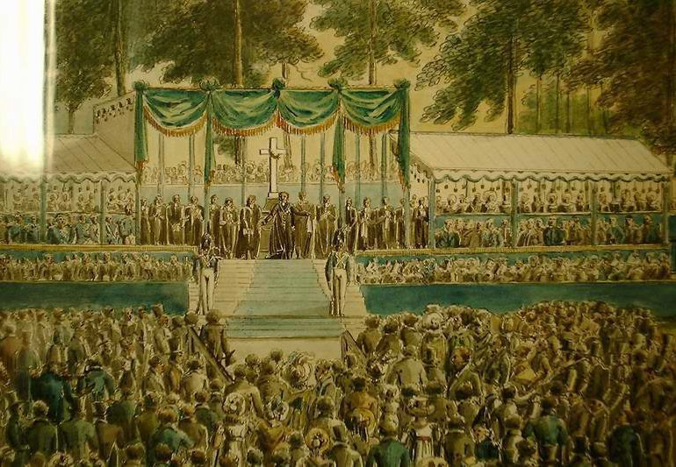
Vihkiäiset 9. kesäkuuta 1827

Slide 13
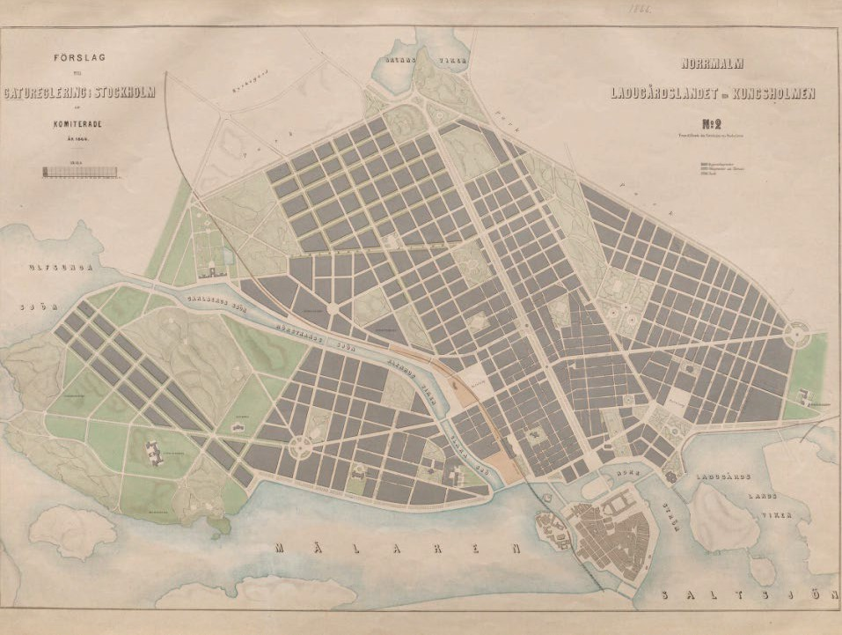
Yleiskaava ”Lindhagenplanen” 1866

Slide 14
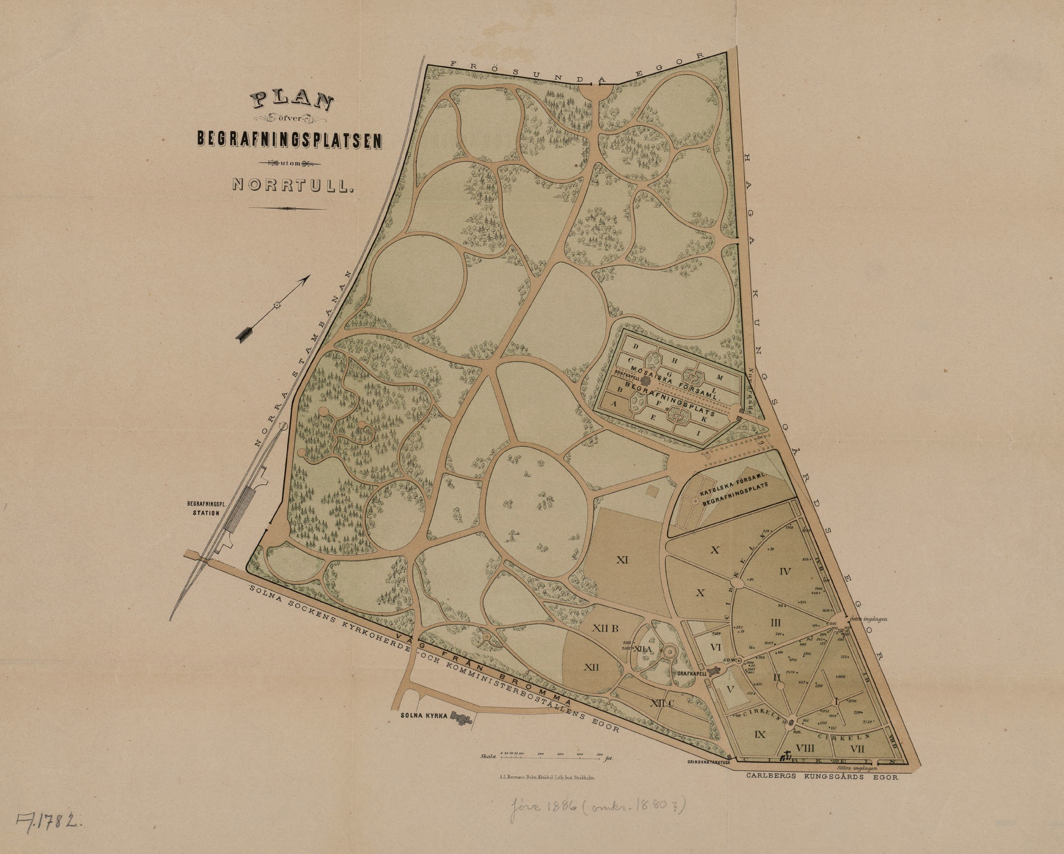
Noin 1880

Slide 15
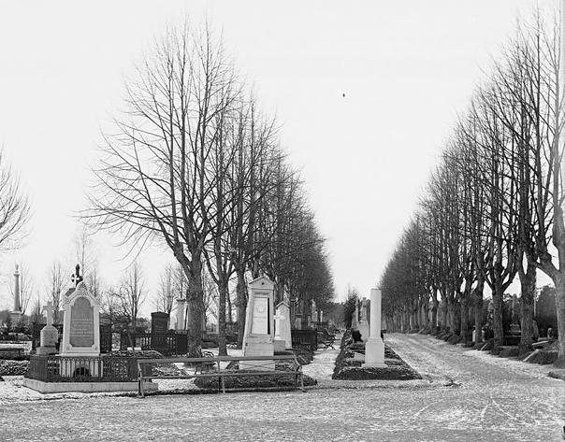
1890–1910

Slide 16
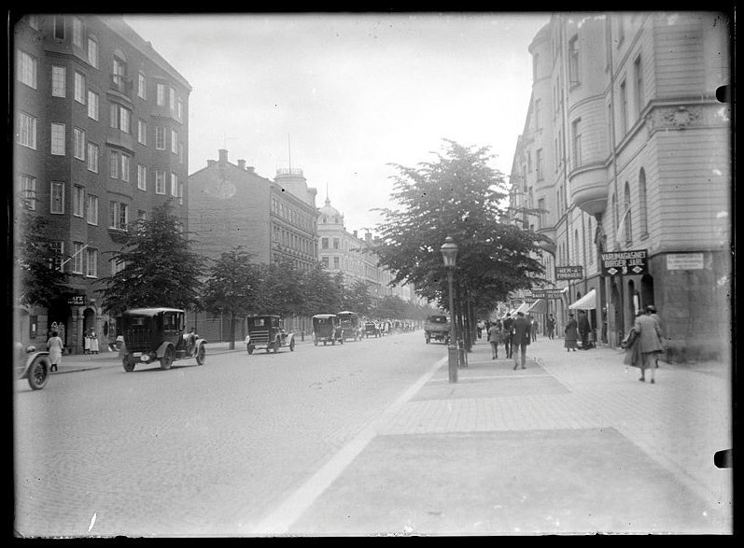
Lärkstaden 1900-luku

Slide 17
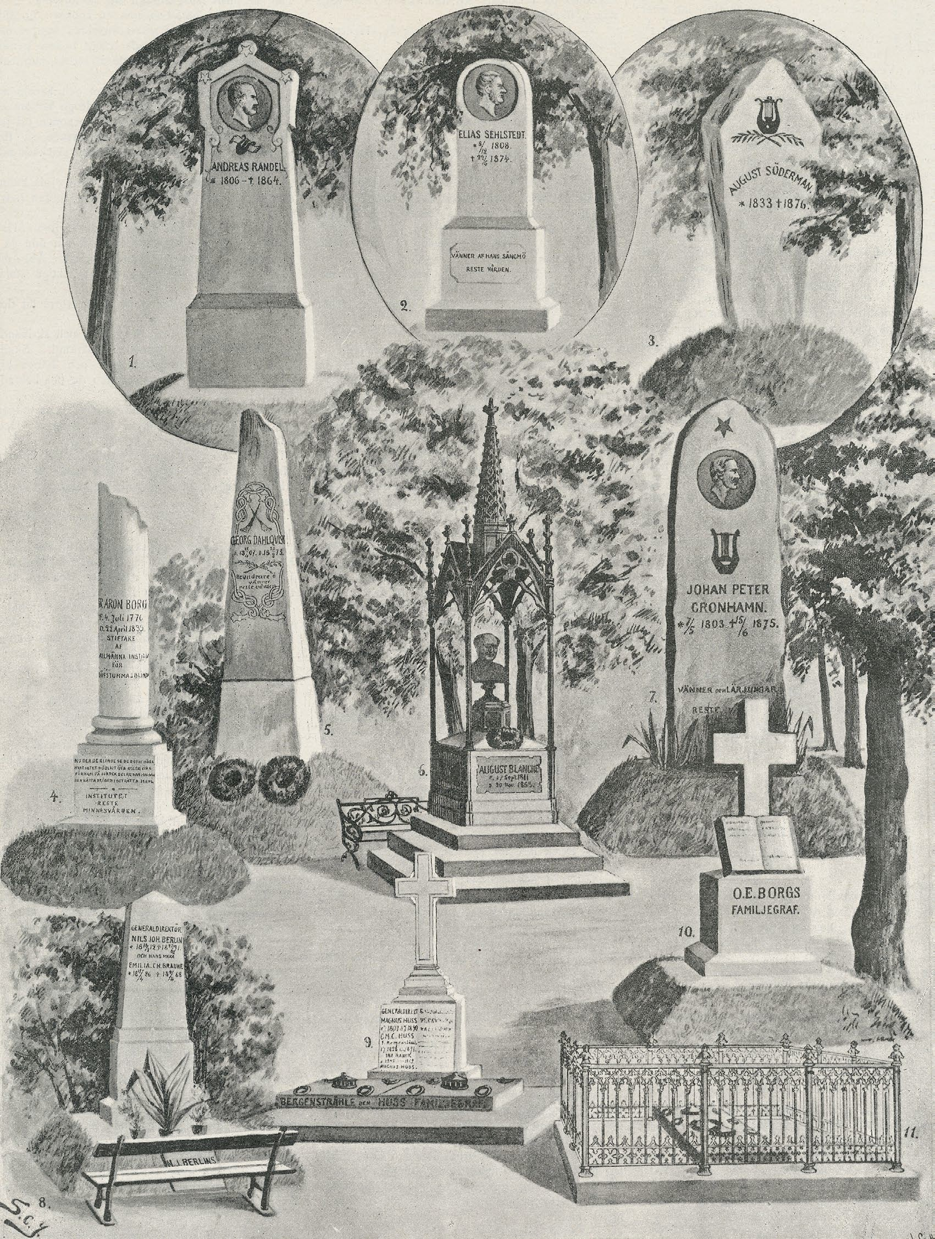
Kuuluisien ihmisten hautoja

Slide 18
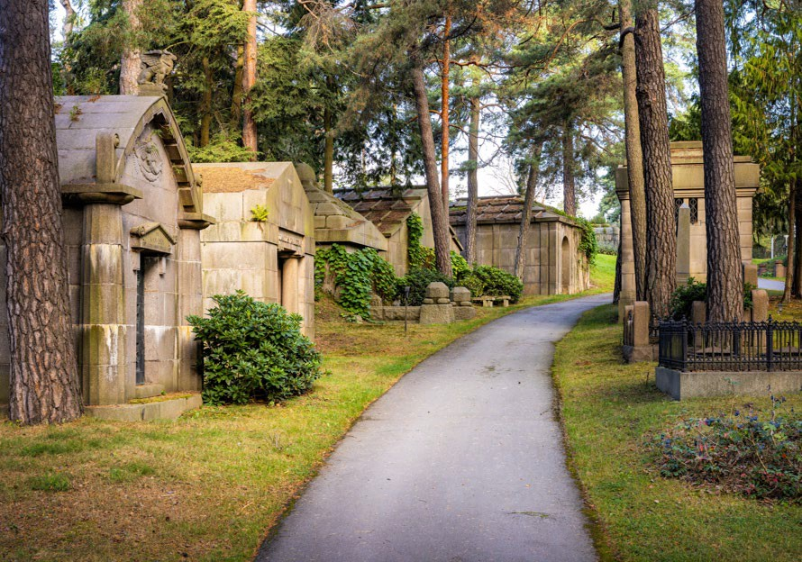
Lindhagens kulle

Slide 19
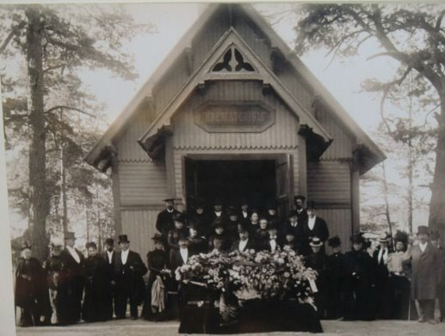
Hagan krematorio

Slide 20
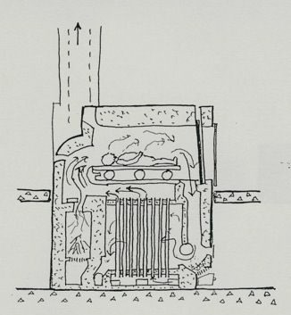
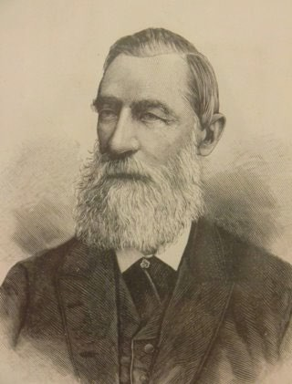
E. G. Klingenstiernan piirustus uunista

Slide 21
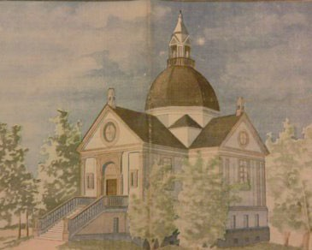
Ruotsin ensimmäinen krematoriokappeli

Slide 22
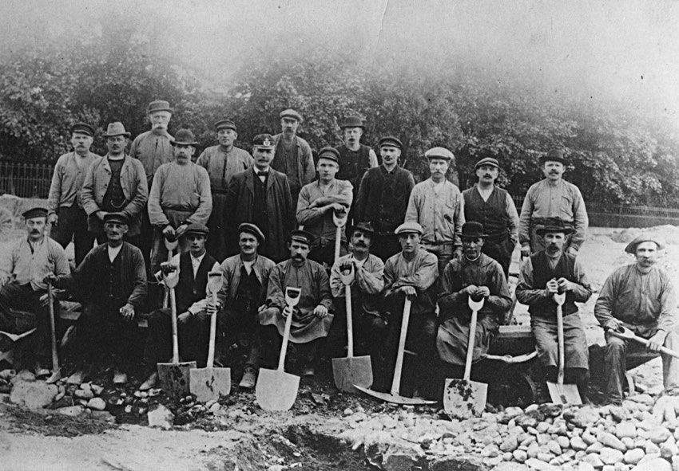
Hautausmaan työntekijöitä 1900

Slide 23
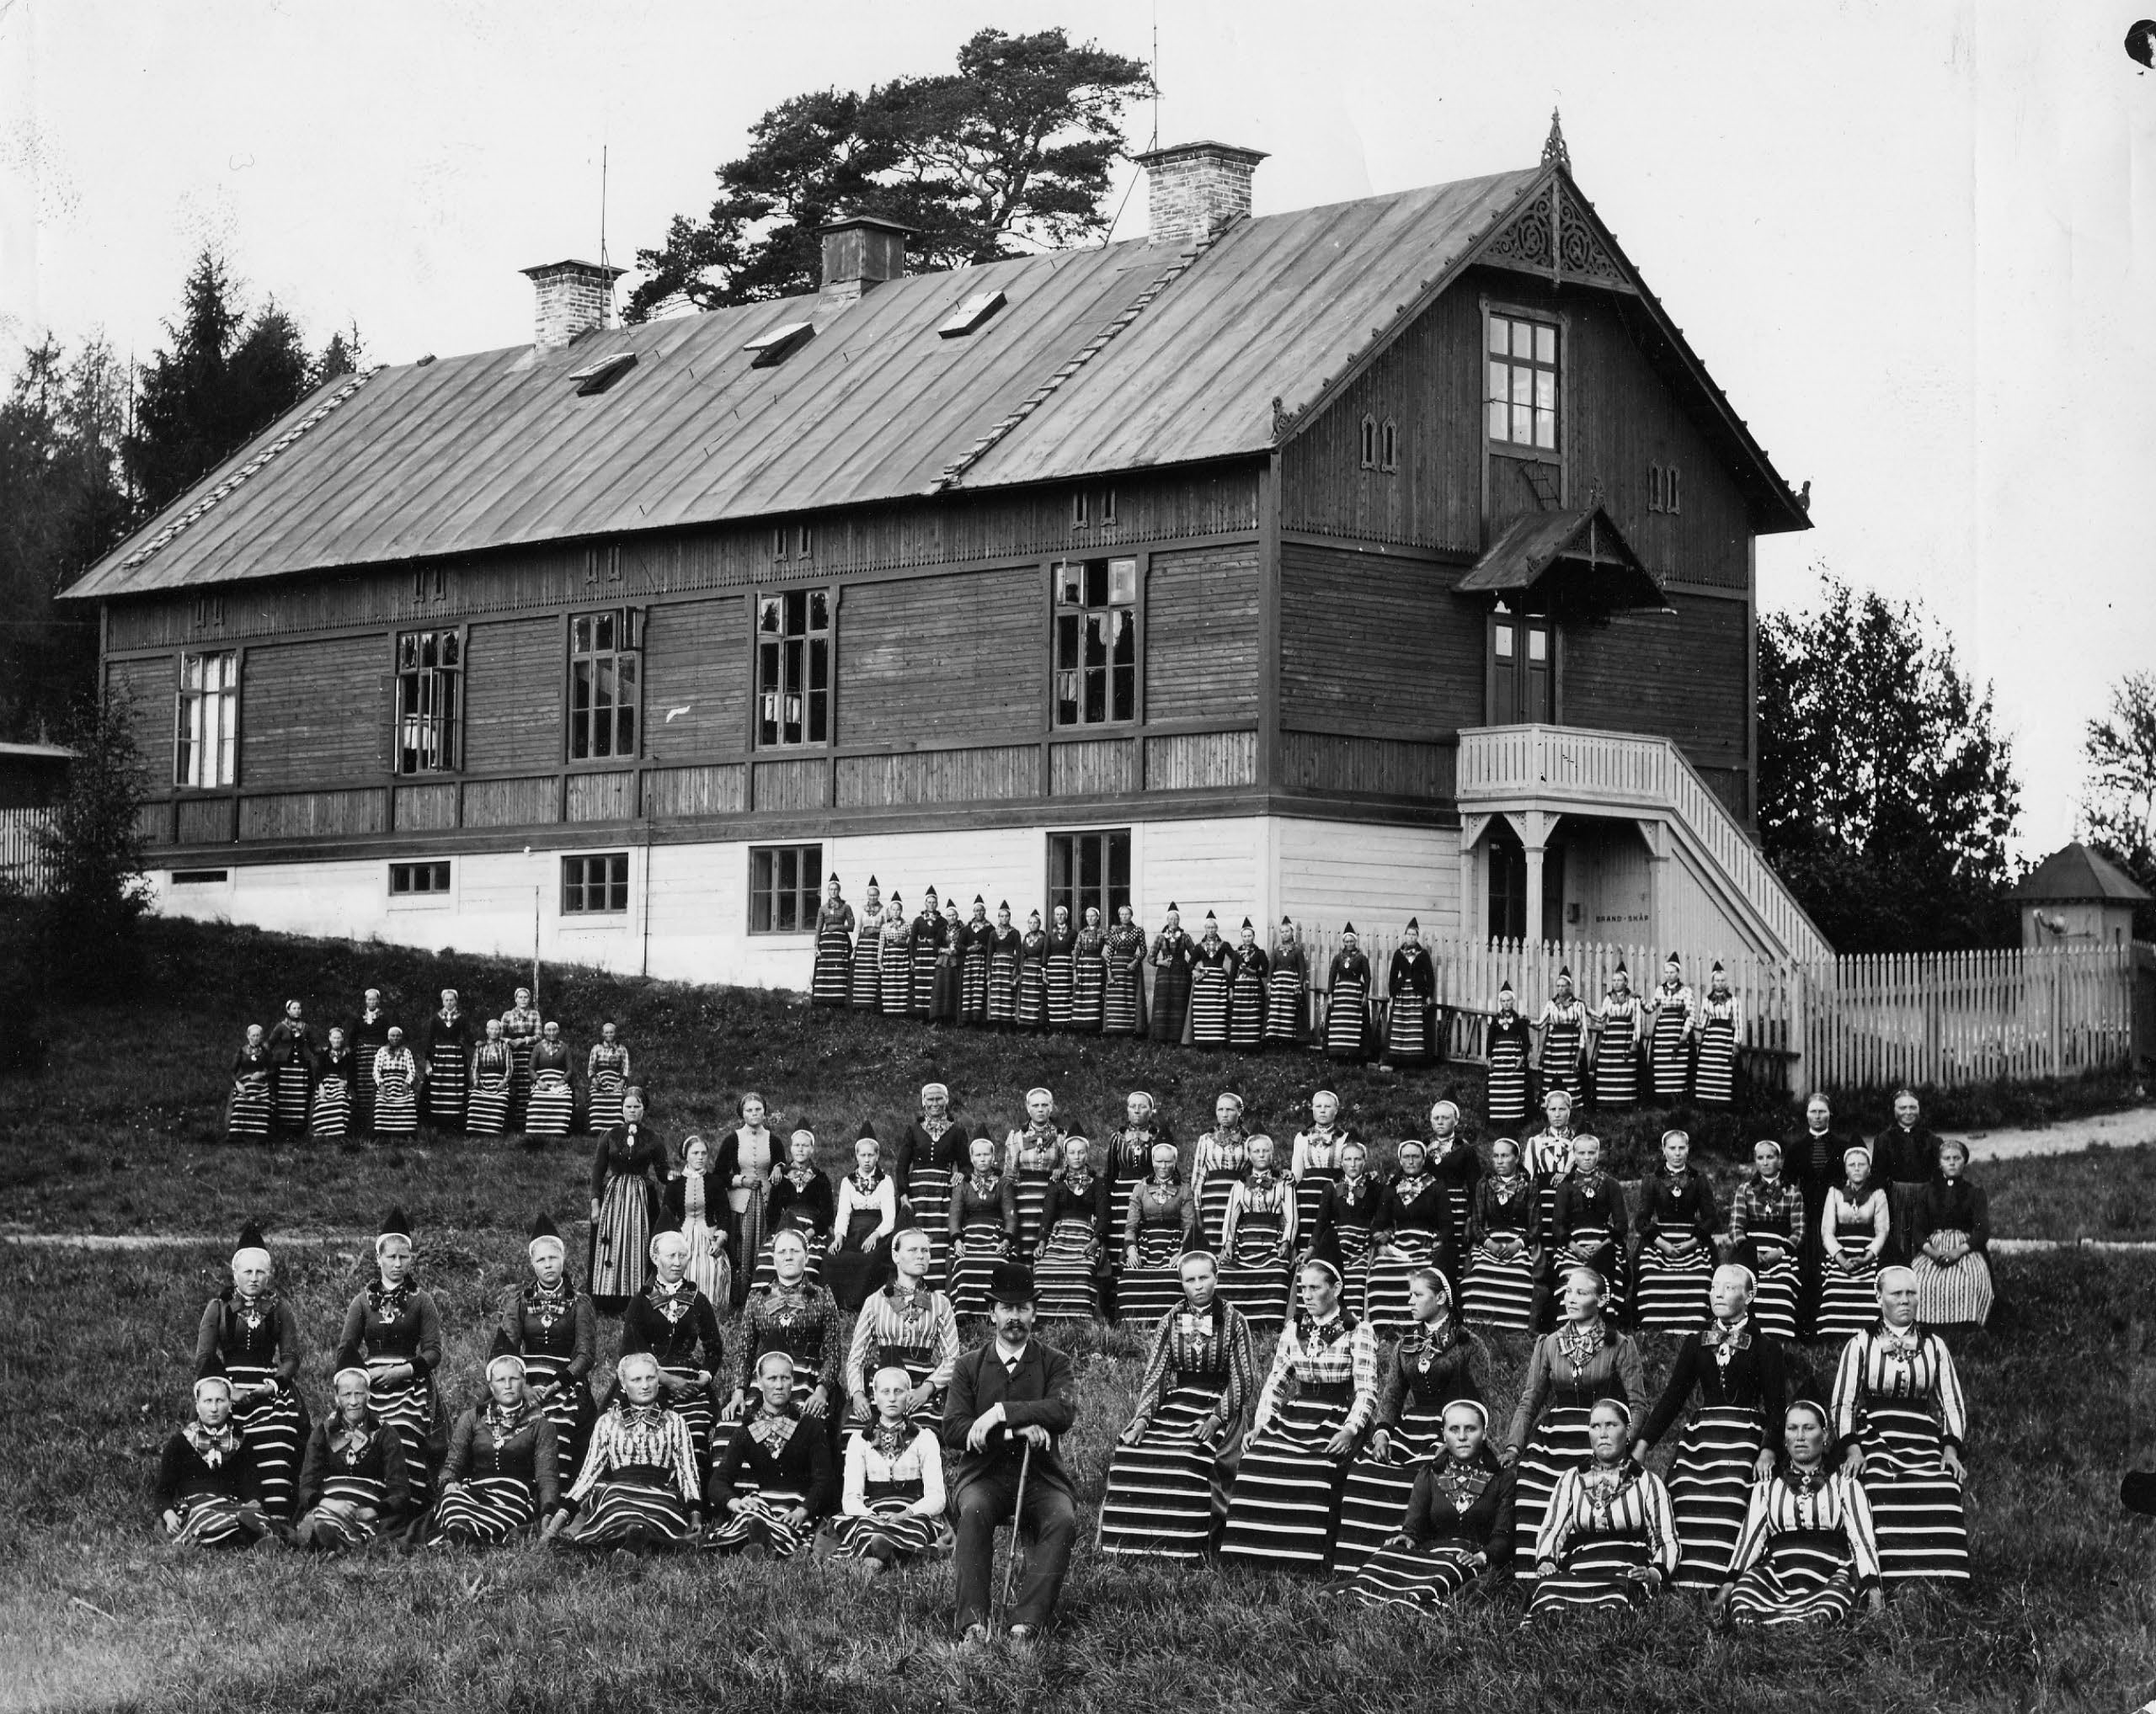
Hautausmaata hoitaneita naisia (dalkullor) ja työnjohtaja

Slide 24
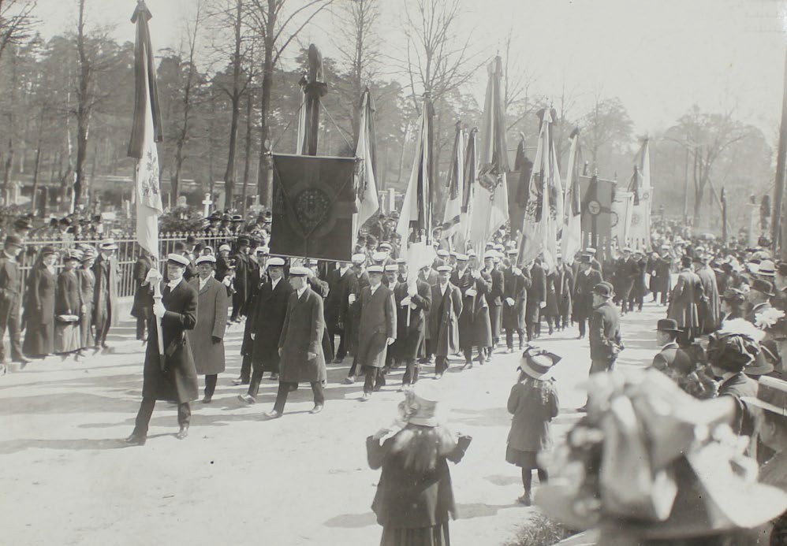
August Strindberg 19. toukokuuta 1912

Slide 25
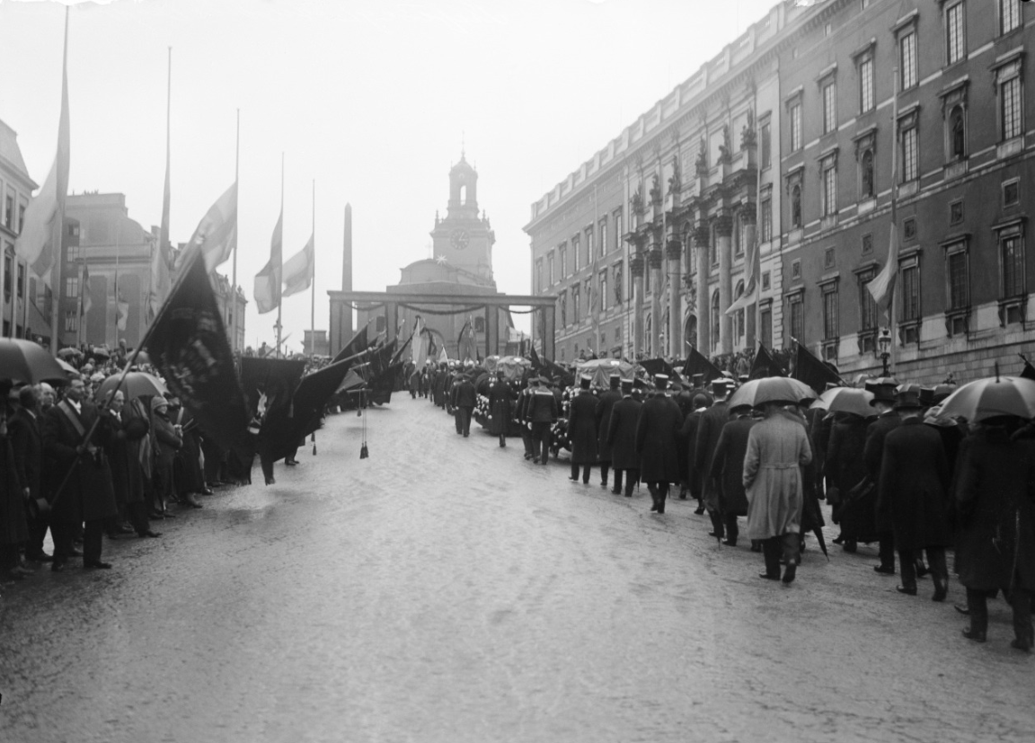
Andréen retkikunta 1930

Slide 26
Skogskyrkogården
Aivan uudenlainen hautausmaa – elämää kuoleman vierellä

Slide 27
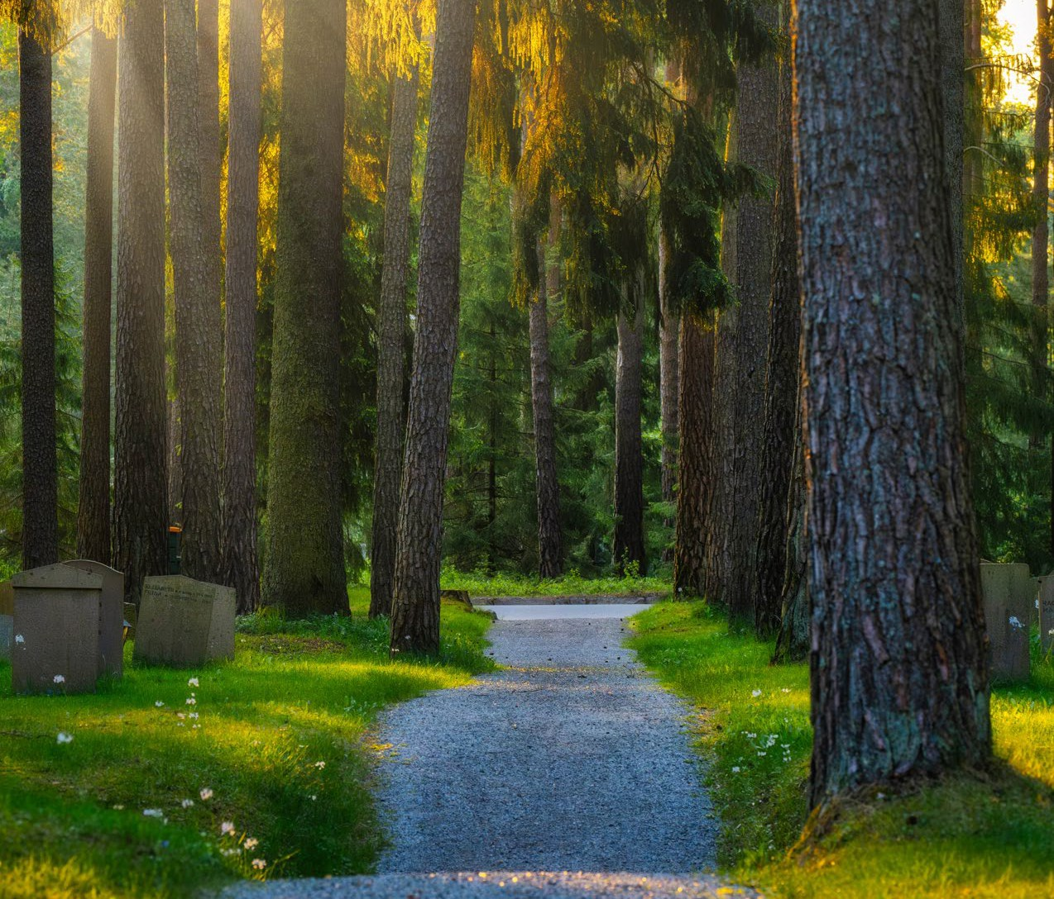
Liv – död – liv (Elämä – kuolema – elämä)

Slide 28
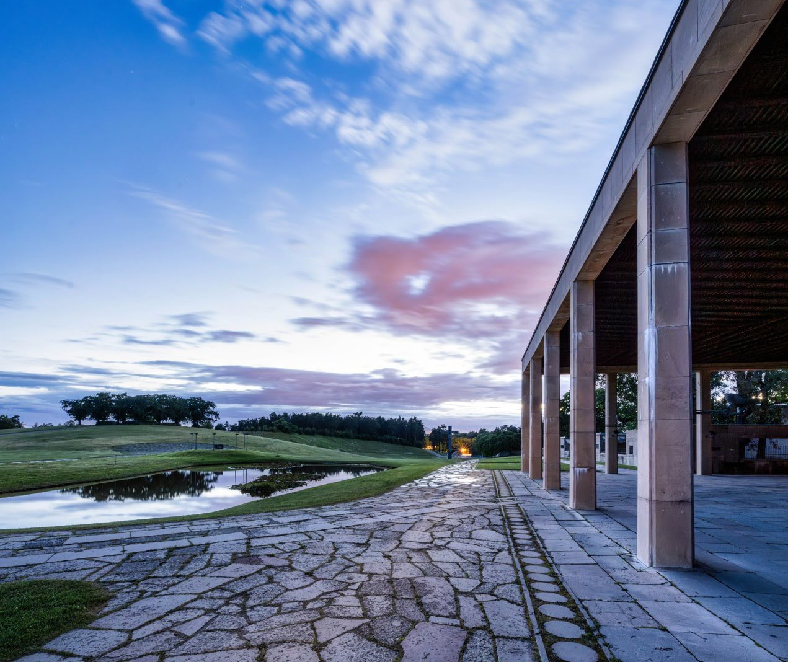
Maailmanperintöä suojellaan

Slide 29
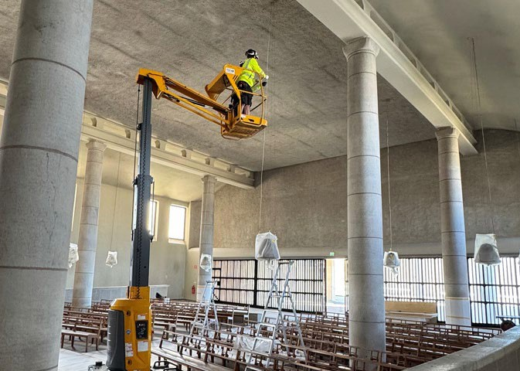
Kappeleita kunnostetaan

Slide 30
Järvan hautausmaa
Aivan uudenlainen hautausmaa – avoinna kaikille

Slide 31
Etäisyys: 12,7 km

Slide 32
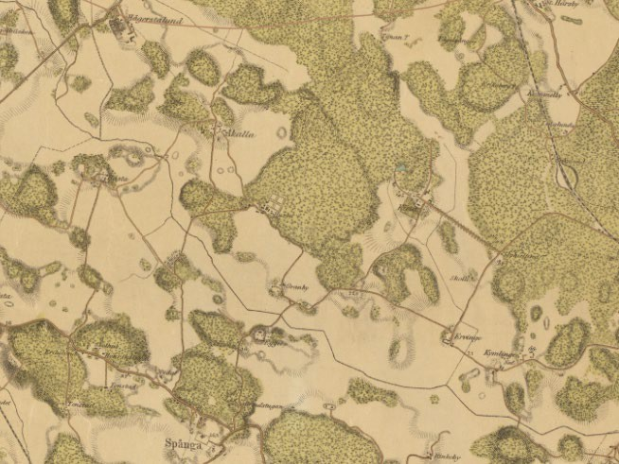
Spångan kirkko 1893

Slide 33
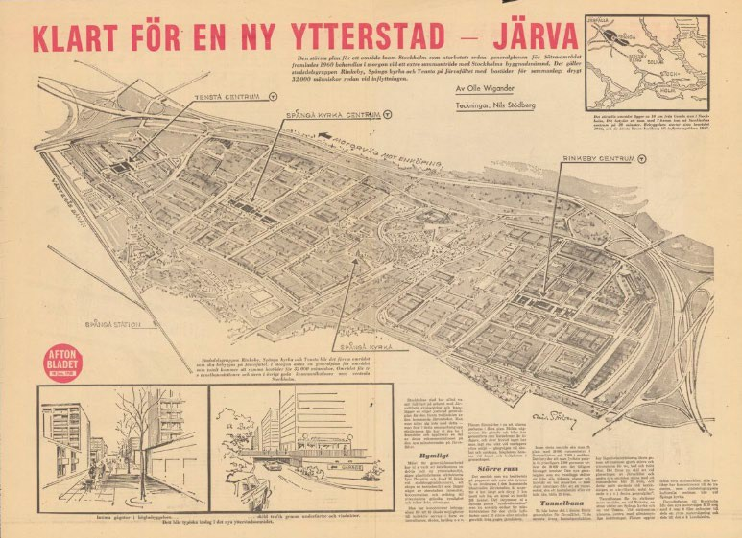
Aftonbladet 13. tammikuuta 1965

Slide 34
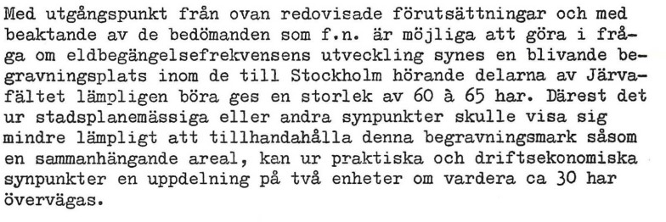
Järvan rakentamisen aikaan ajatuksissa oli hautausmaa
Hautausmaatoimen virallinen lausunto 25. huhtikuuta 1969

Slide 35
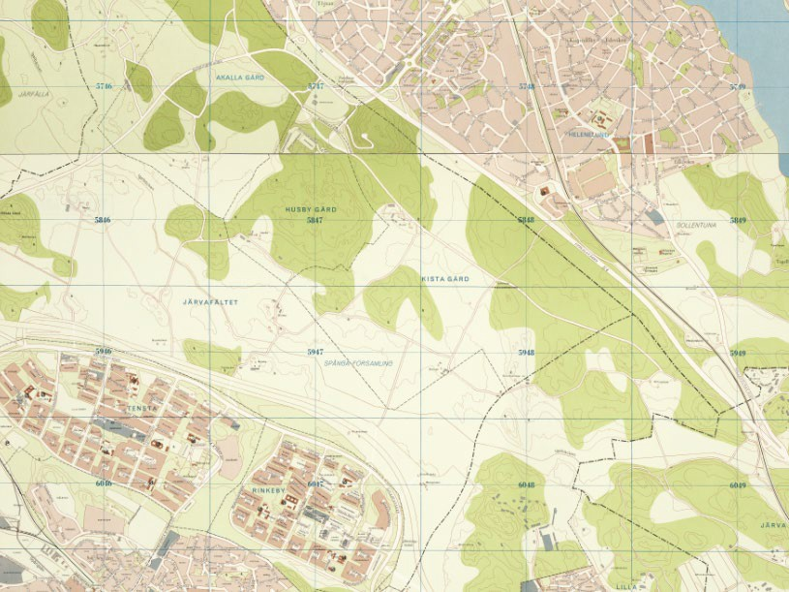
Spångan kirkko 1972

Slide 36
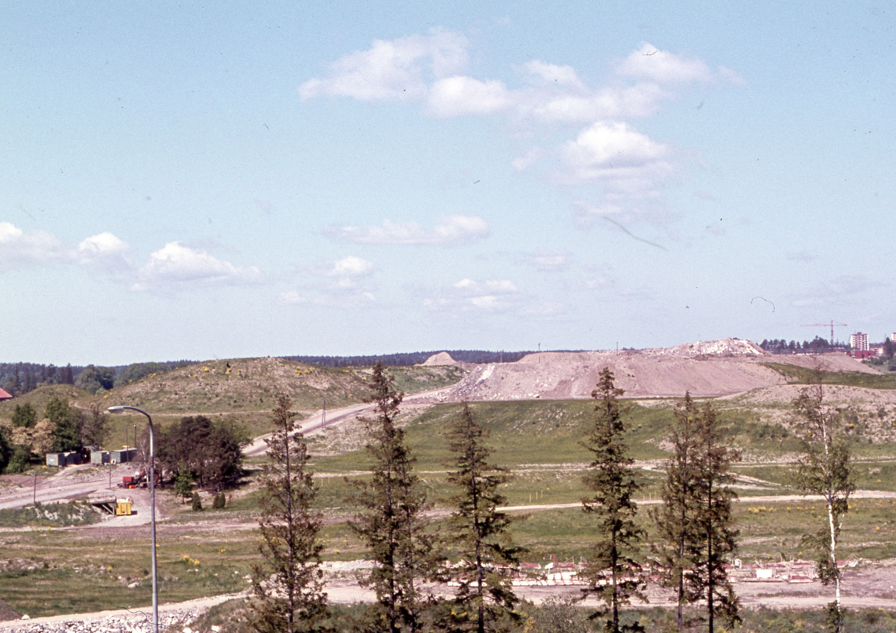
Rakennustöitä Granholmstoppenilla 1970-luvulla

Slide 37
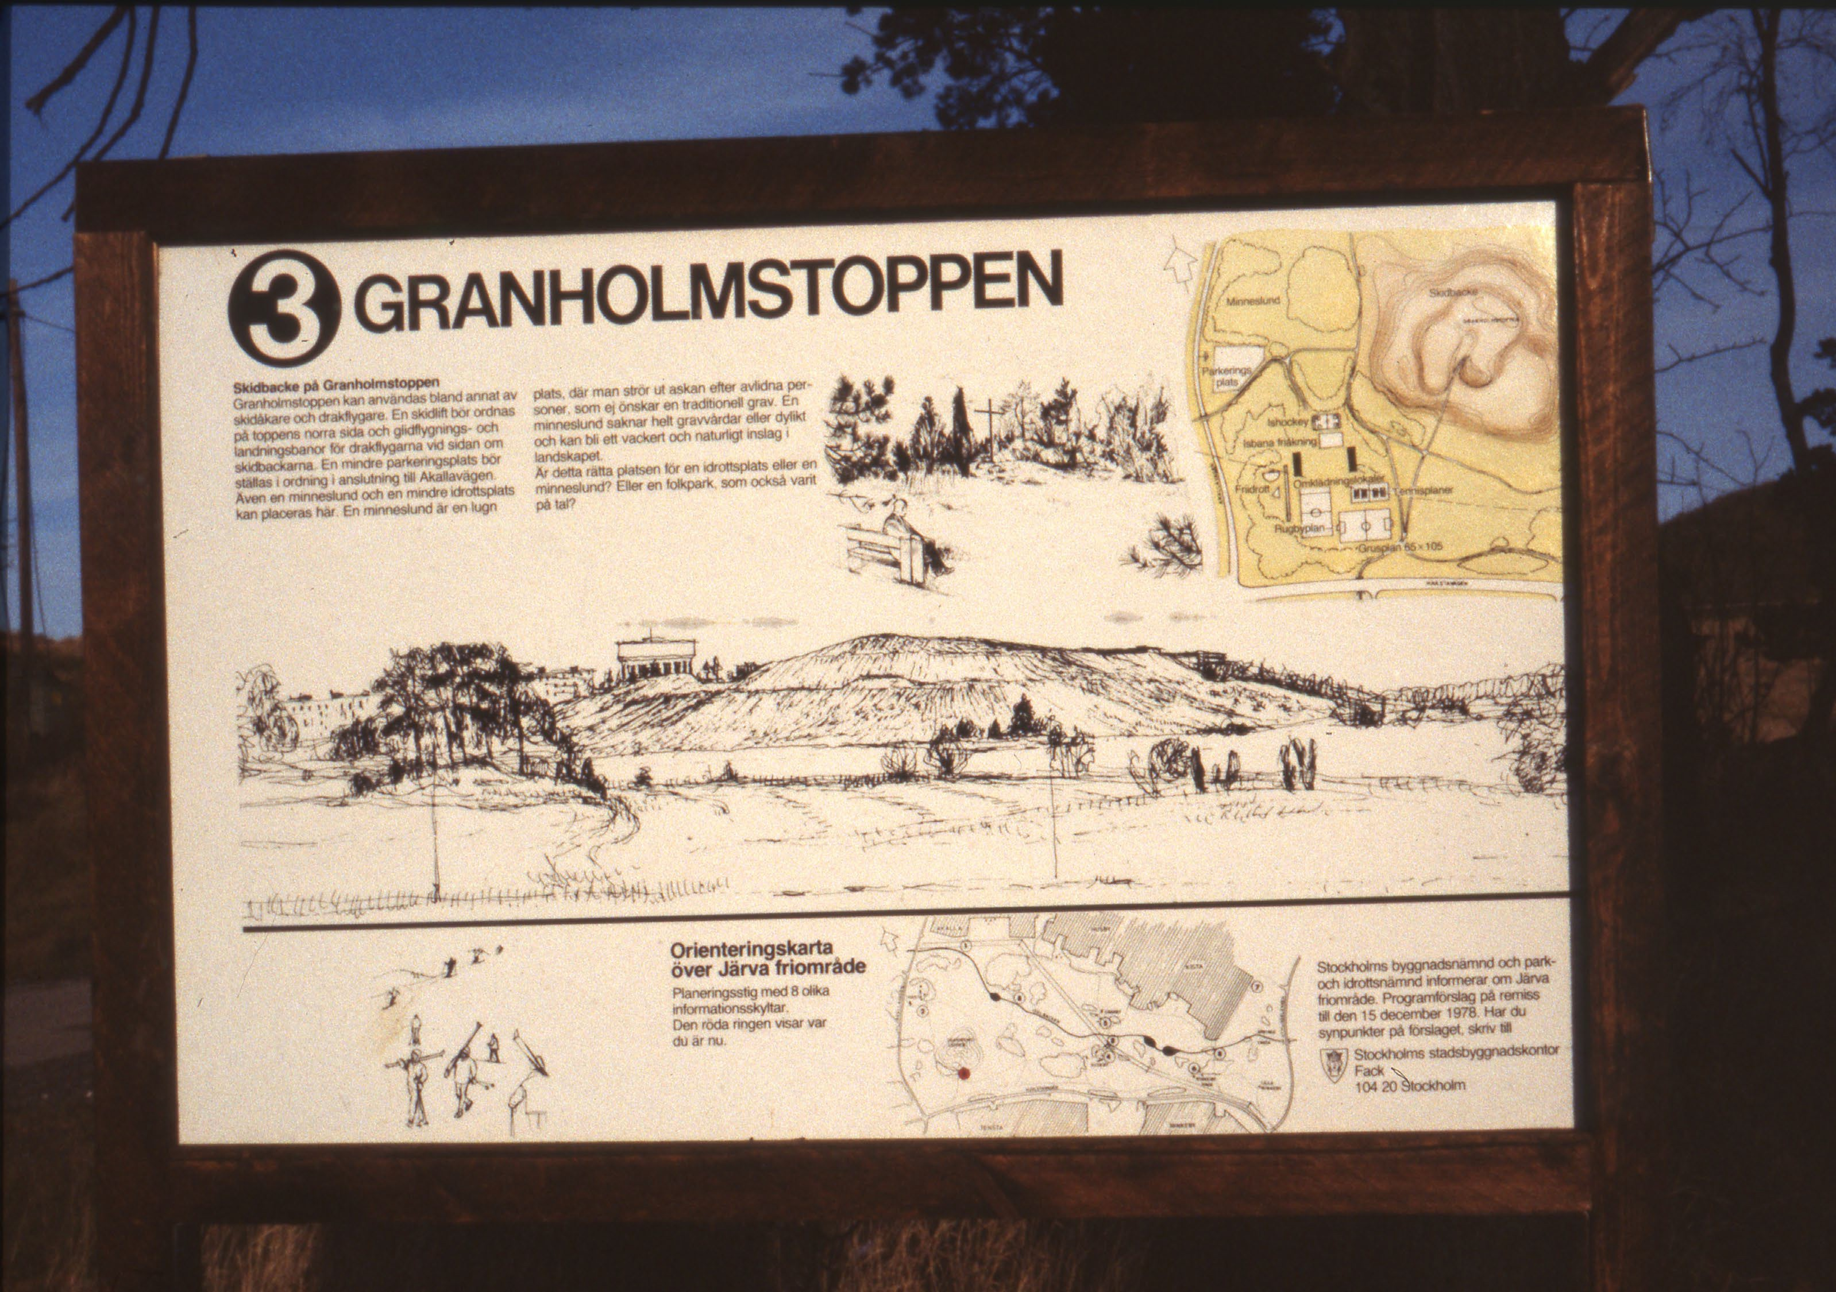
Ehdotus muistolehdoksi

Slide 38
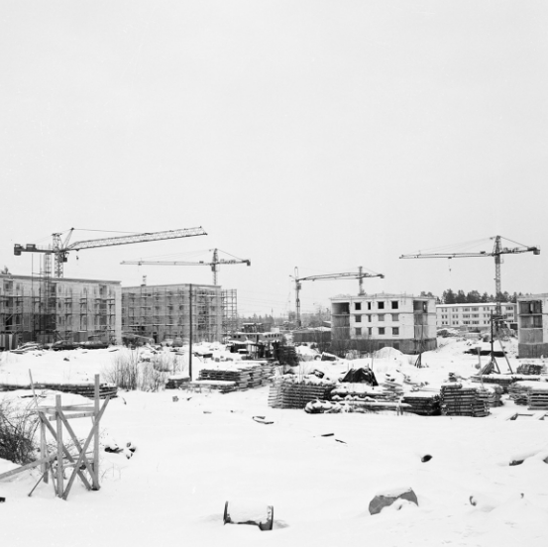
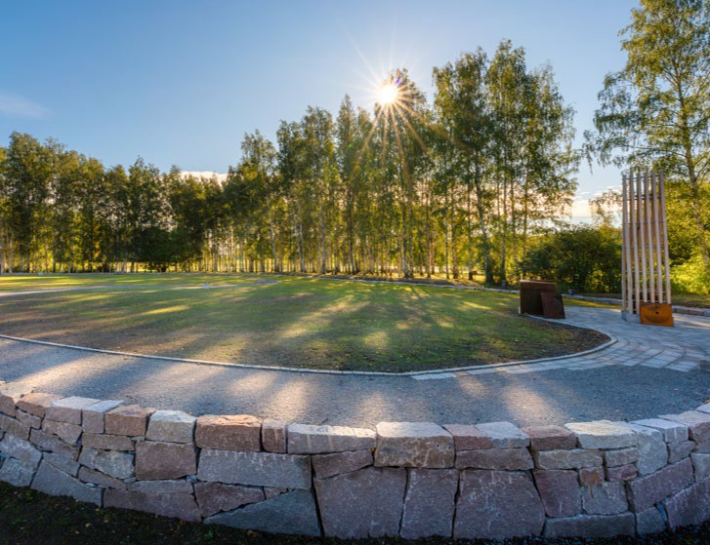
2012 Kuuleminen kaavoitusohjelmasta
2003 – Kaksi paikkaa uudelle hautausmaalle
 | 2007–2008 Granholms-toppen ainoa vaihtoehto
2019 Rahoituspäätös
2022–2024 Seremoniasali ja talousrakennukset sekä maisemointi ja istutukset
2016
Asemakaava hyväksytään
1965–1975
Järvaa rakennetaan
2005 – Hautausmaatoimi saa toimeksiannon
2014 Kuuleminen asemakaavasta
2021
Maanrakennustyöt
2024
Hautausmaa otetaan käyttöön
2008–2010
Suunnittelu ja arkkitehtuurikilpailu
2018 Asemakaava saa lainvoiman

Slide 39
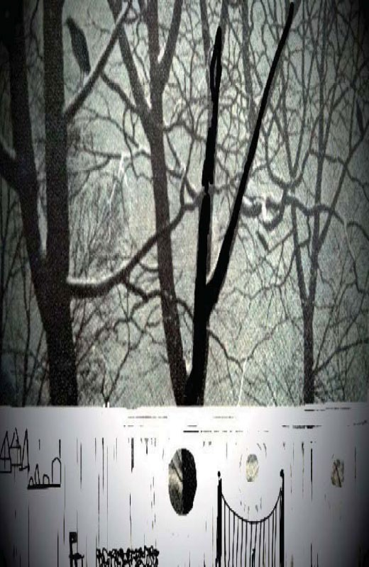
”Öarna”, suunnittelijoina Kristine Jensen Tegnestue ja Poul Ingemann
Öarna (”Saaret”)
Hautausmaa Järvafältetin alueella

Slide 40
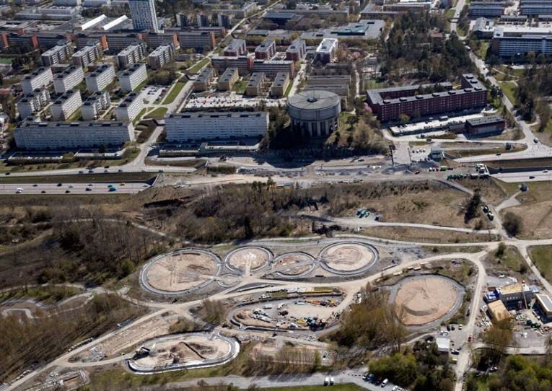
Tensta, toukokuu 2023

Slide 41
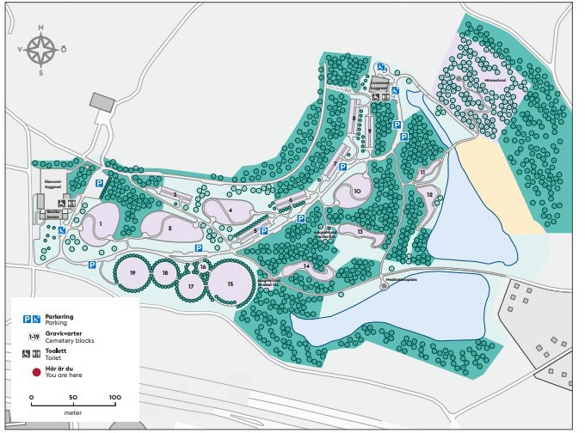
Saaret osana maisemaa

Slide 42
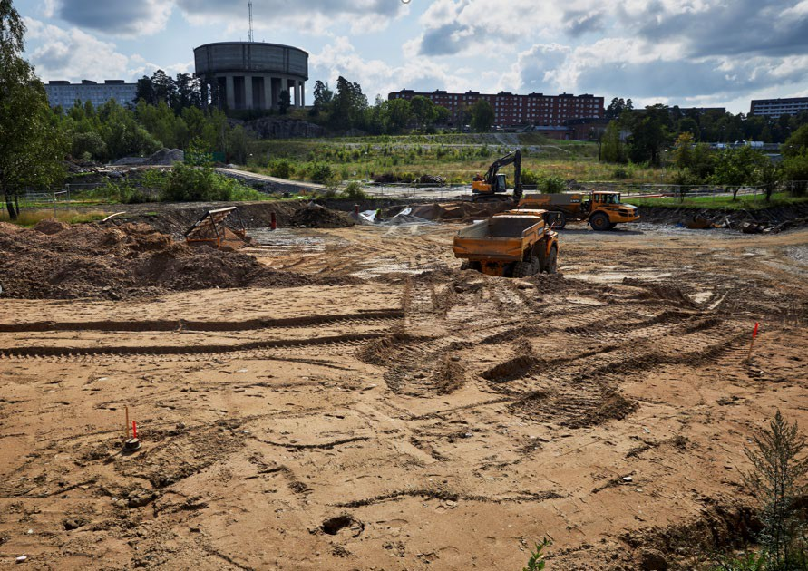
Hautasaarten maaperä vaihdettiin

Slide 43
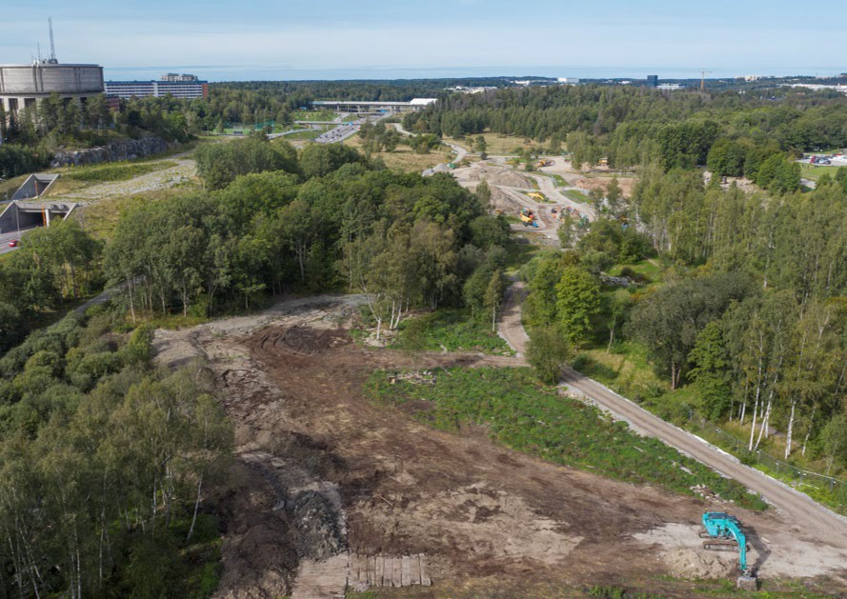
Kosteikko, elokuu 2021

Slide 44
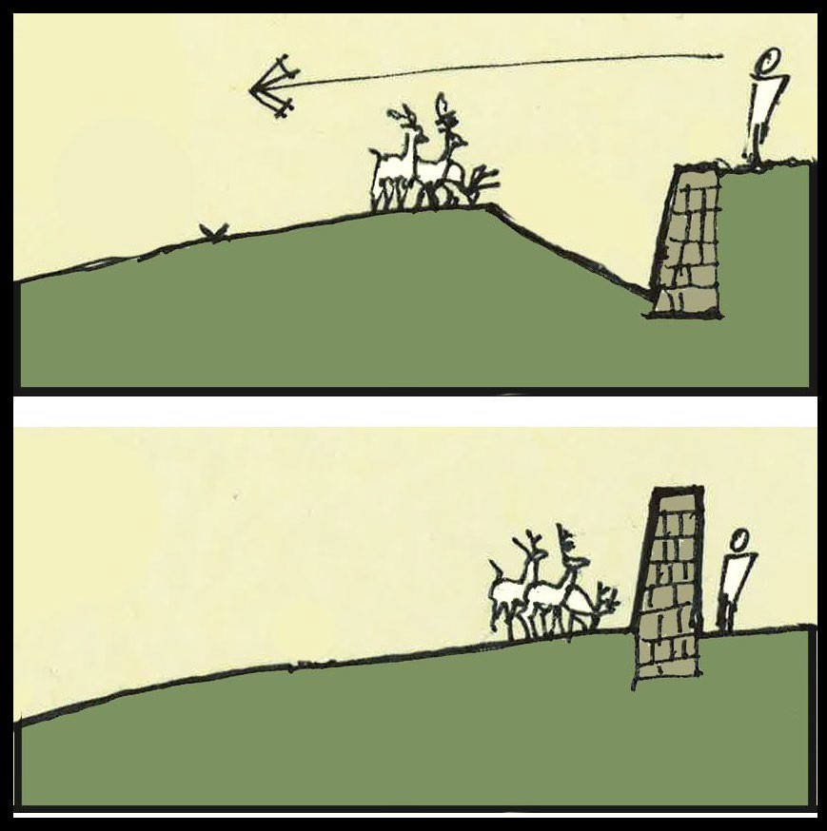
Ha-ha-aita tuo avoimuutta

Slide 45
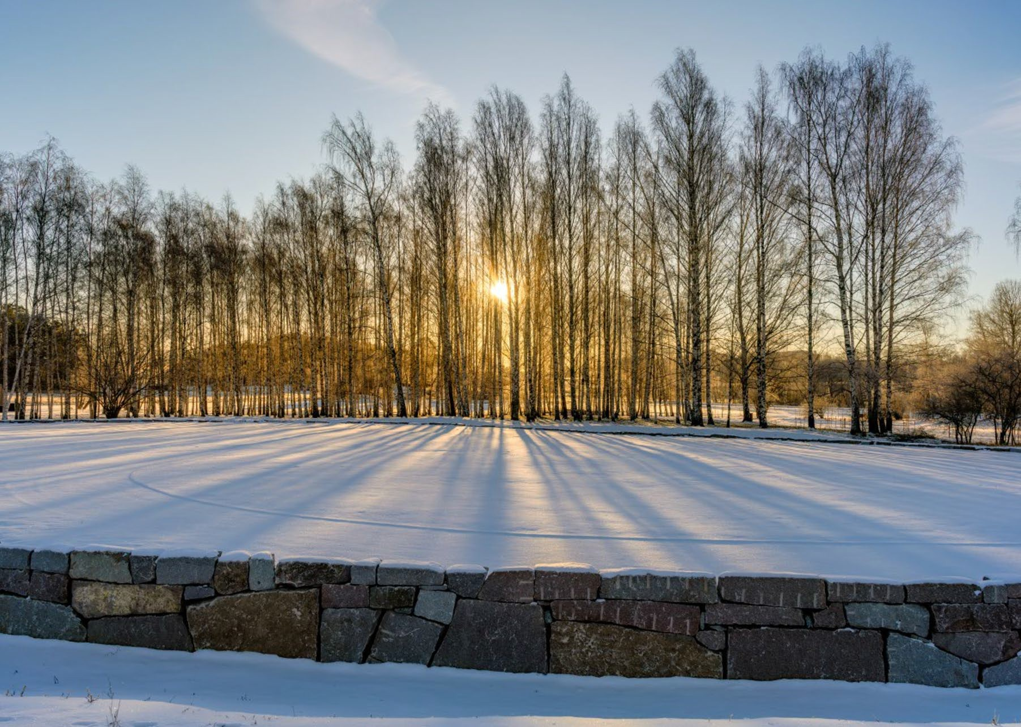
Ha-ha-aita tuo avoimuutta

Slide 46
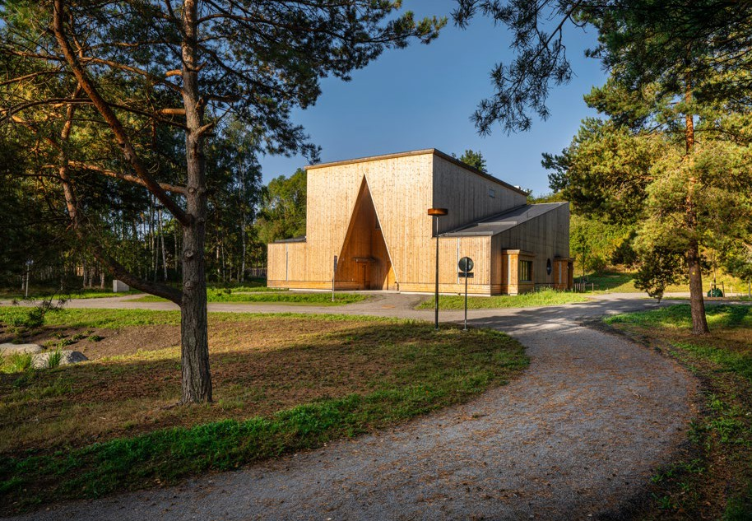
Seremoniarakennus

Slide 47
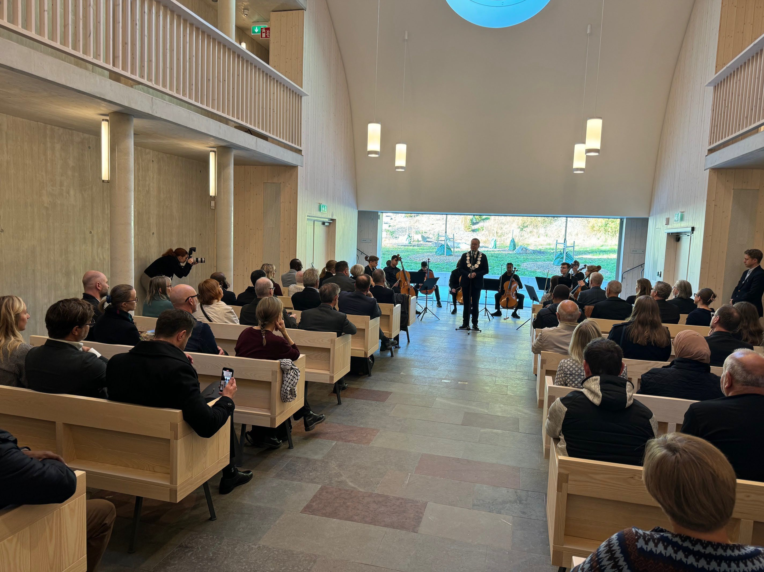
Vihkiäiset 30.9.2024

Slide 48
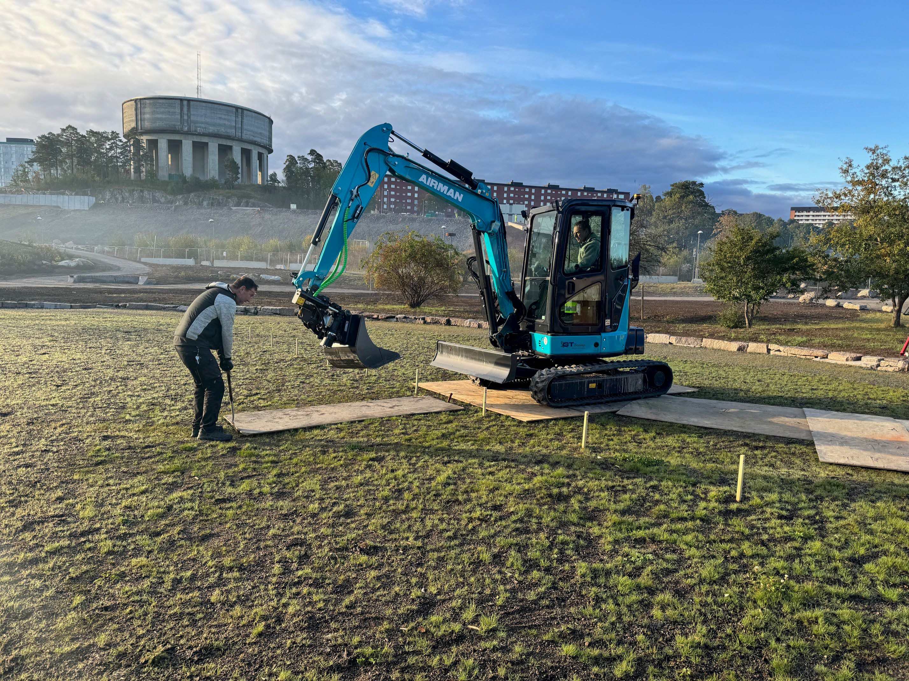
Rakennustöiden aloitus

Slide 49
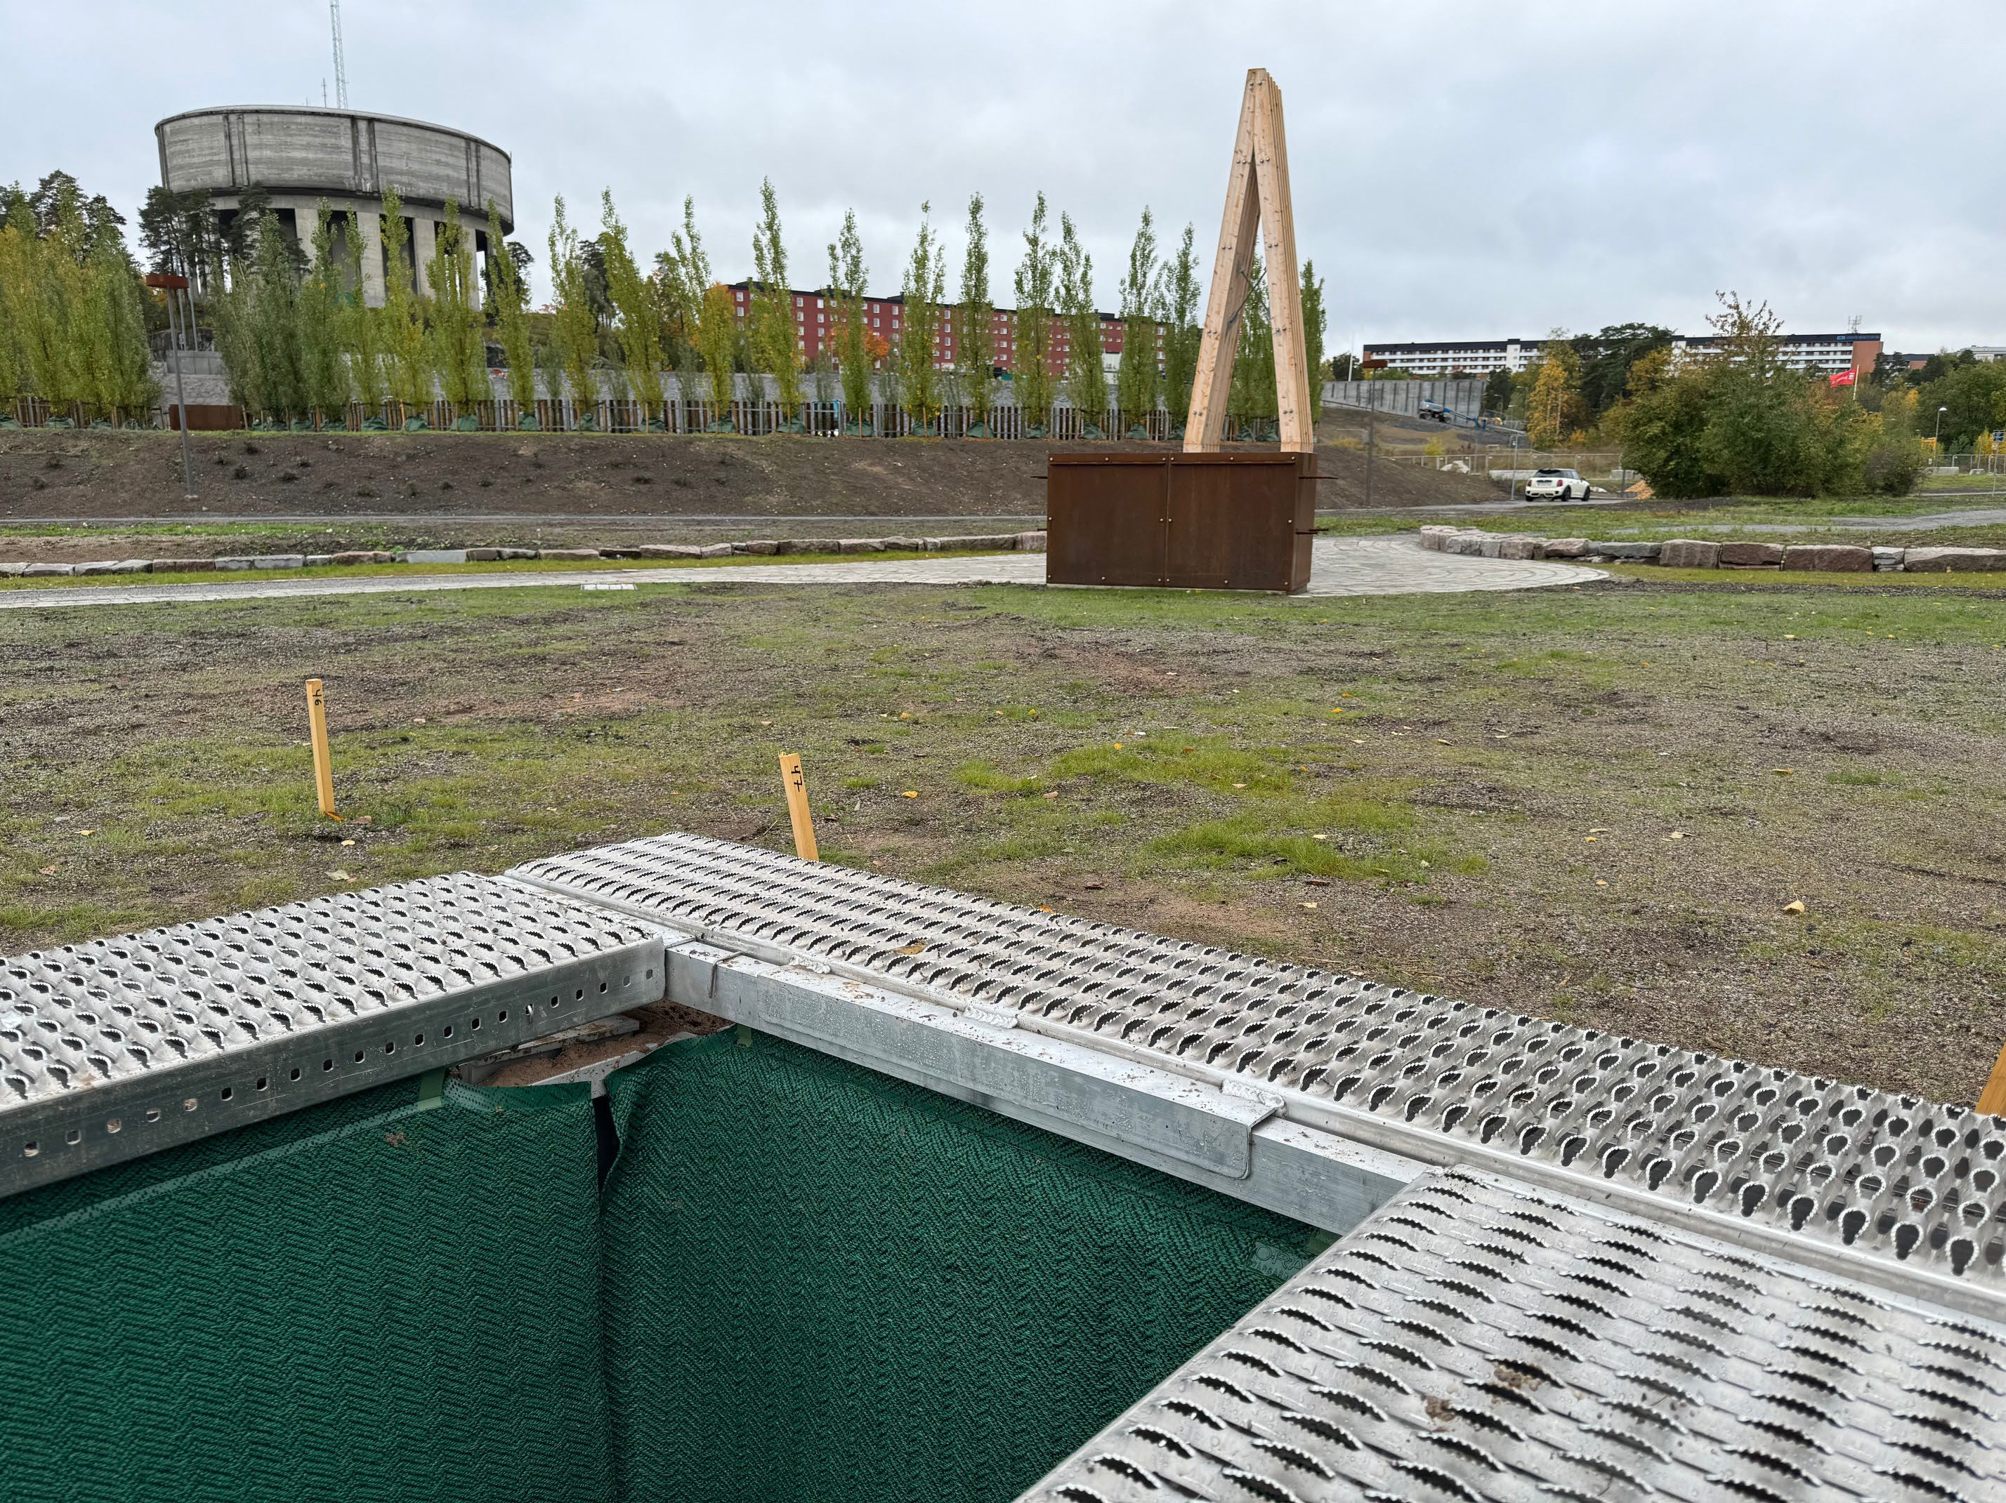
Ensimmäinen hauta

Slide 50

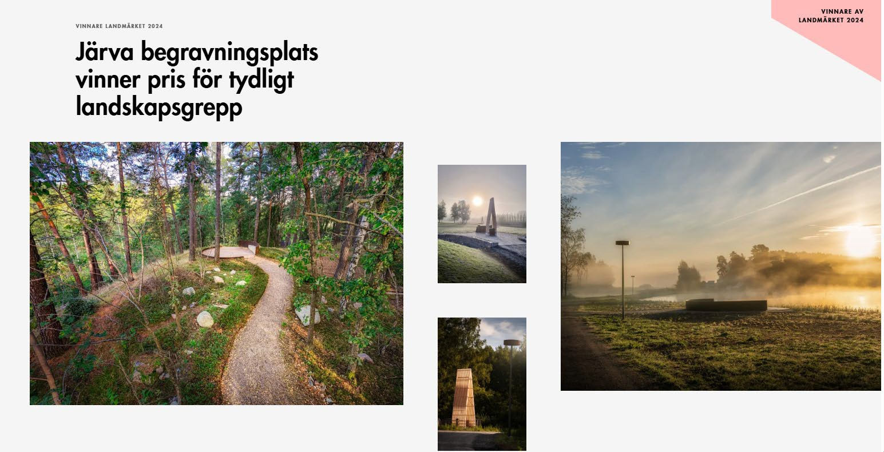
Vuoden 2024 maamerkki (Landmärket 2024)

Slide 51
Käytännön tietoa opintokäyntiä varten
Norra begravningsplatsen (Pohjoinen hautausmaa) ja Järva begravningsplats (Järvan hautausmaa)

Slide 52

Norra begravningsplatsen
Yksikönjohtaja: Henrik Baudou Fjelkman

Slide 53

Galärvarvskyrkogården

Slide 54

Etäisyys: 3,1 km

Slide 55

Uusi tuhkahautalehto 2024

Slide 56

Muistolehto

Slide 57

Estonia-muistomerkki

Slide 58



Lyhyt kierros (merkitty mustalla/keltaisella) 20 minuuttia 1 km 1 550 askelta
Talousrakennus 15C
Albert Lindhagen (Lindhagens kulle)
Muistolehto
Norra kapellet (Pohjoinen kappeli)
Ragnar Östberg
Talousrakennus 15C
Kahvit juodaan korttelin 15C luona

Slide 59


Pitkä kierros (merkitty punaisella/valkoisella)
noin 30 minuuttia 1,8 km 2 650 askelta
Talousrakennus 15C
Elsa Brändström
Sofia Gumaelius
Alfred Nobel
Lars-Johan Hierta
J. O. Wallin
Stora Gravkoret (Suuri hautakuori)
Vilhelm Moberg
August Strindberg
Salomon André
Talousrakennus 15C
Kahvit juodaan korttelin 15C luona

Slide 60

Stora gravkoret vuodelta 1865

Slide 61

Norra kapellet vuodelta 1909

Slide 62

Muistolehto

Slide 63

Tuhkahautalehto

Slide 64

Muotoon leikatut lehmukset

Slide 65

Kahvit. Matkaa jatketaan klo 10.30 tai 12.00
9.00
Kahvit juodaan korttelin 15 C luona, jonne saavutte bussilla
10.30 Bussit 1–4 lähtevät Järvan hautausmaalle
Bussit 5–8 saapuvat Pohjoiselle hautausmaalle
12.00 Bussit 5–8 lähtevät Tenstan syyrialais-ortodoksiselle kirkolle

Slide 66

Järvan hautausmaa
Yksikönjohtaja Christer Wallin

Slide 67


Järvan hautausmaalla on eri aiheisiin keskittyviä pisteitä
Hautasaari 2: Arkkuhaudat Hautasaari 17:
Poppelisaaret ja niityt Hautasaari 5:
Käsikäyttöiset koneet ja monivuotiset istutukset Hautasaari 10:
Työkoneet
Seremoniarakennus Kosteikko Muistolehto – luonnon monimuotoisuus

Slide 68

Matkaa jatketaan Järvan hautausmaalta klo 10.15 tai 12.10
9.00 Bussit 1–4 saapuvat Järvan hautausmaalle
10.15 Bussit 1–4 lähtevät Pohjoiselle hautausmaalle
10.45 Bussit 5–8 saapuvat Järvan hautausmaalle
12.10 Bussit 1–4 lähtevät Tenstan syyrialais-ortodoksiselle kirkolle
14.00 Bussit takaisin Clarion Sign -hotellille

Slide 69

Muistolehto

Slide 70

Toinen kahdesta tuhkahautalehdosta

Slide 71

Uurnahautakortteli

Slide 72

Arkkuhautakortteli

Slide 73

Luonnon monimuotoisuus

Slide 74

Kunnostettu kosteikko

Slide 75

Akkukäyttöinen kaivinkone

Slide 76
Bussit lähtevät Clarion Sign -hotellilta klo 8.30
8.30 | Bussit 1–4 Pohjoiselle hautausmaalle
8.30 | Bussi 4 niille, jotka haluavat opastuksen englanniksi Bussit 5–8 Järvan hautausmaalle
10.15 | Järvan hautausmaalta Pohjoiselle hautausmaalle (bussit 5–8)
10.30 | Pohjoiselta hautausmaalta Järvan hautausmaalle (bussit 1–4)
12.00 | Pohjoiselta hautausmaalta lounaalle (bussit 5–8)
12.10 | Järvan hautausmaalta lounaalle (bussit 1–4)
14.00 | Bussit takaisin Clarion Sign -hotellille

Slide 77


Tuletko Pohjoiselle hautausmaalle omalla autolla? Pysäköi Pohjoisen kappelin (Norra kapellet) luo
Osoite: Minneslundsvägen 2
Bussit odottavat talousrakennuksen vasemmalla puolella korttelissa 15C

Slide 78


Tuletko Järvan hautausmaalle omalla autolla? Pysäköi merkityille paikoille
Osoite: Akallalänken 8
Bussit odottavat talousrakennuksen oikealla puolella

Slide 79

Tervetuloa!

